Slide 1


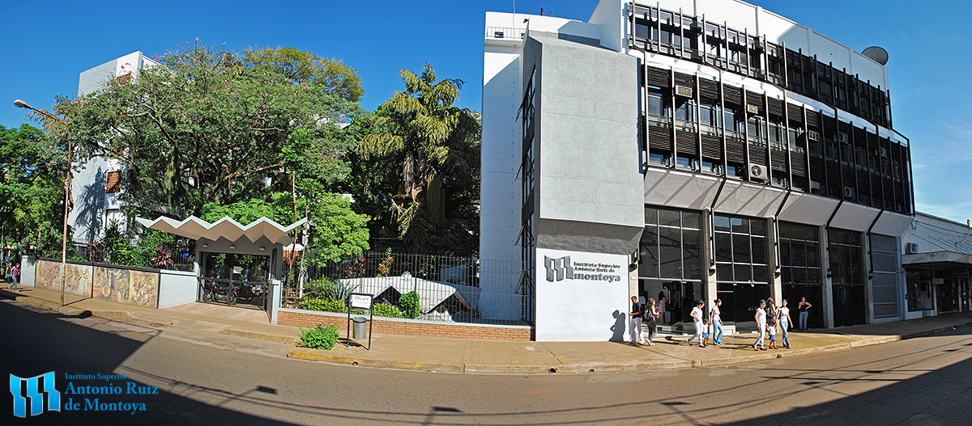

Slide 2
PROFESORADO DE EDUCACIÓN SECUNDARIA EN PSICOLOGÍA
SEGUNDO AÑO
TEOLOGÍA II:
Presentación creada por:
Valdez López Noelia
Yess Mariana Valeria.
2022

Slide 3
MENSAJE DEL SANTO PADRE FRANCISCO
PARA LA 56 JORNADA MUNDIAL DE LAS COMUNICACIONES SOCIALES

Slide 4


Slide 5
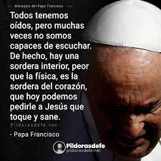
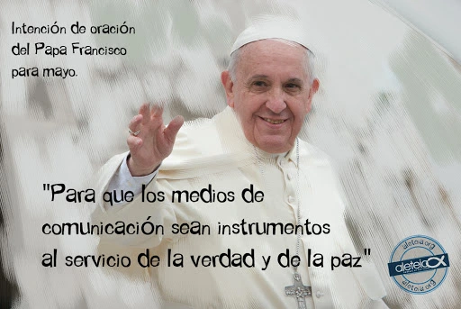

Slide 6
Nuestra Reflexión:
El Papa Francisco nos invita a escuchar, pero no solo a escuchar pensando en qué punto de vista u opinión se puede aportar, no realizando un debate, más bien escuchando con el corazón, escuchar como dimensión del amor.
Nos dice que la primera escucha empieza por sí mismo, ¿cómo puedo escuchar al otro si antes no me escucho yo? También, nos invita a dejar de lado la mala escucha, el “escuchar a escondidas” que en la jerga común se conoce como el chisme y no debemos conformarnos con lo primero que escuchamos, sino que tendremos que recurrir a diversas fuentes; dejar de lado esa tentación y centrarnos en la “buena escucha” de quienes tenemos delante, a quienes nos acercamos con apertura leal, con confianza y honestidad.
Además, escuchar como gesto de caridad, porque lo más preciado que tenemos como personas es el tiempo; te sedo un poco de mi tiempo porque te quiero, te amo… Dar gratuitamente de nuestro tesoro para escuchar con el corazón a otras personas.
Así mismo, el Papa nos dice que la acción de escuchar requiere de una verdadera paciencia y dejarse sorprender por la verdad, no tener un punto de vista prescrito, sino atento a lo que la otra persona me cuenta; me ofrece; porque es un acto enriquecedor para aprender del otro y aplicarlo a mi vida.
“Solo el asombro permite el conocimiento”.
Con honestidad tenemos que proponernos escuchar mas con el corazón, escuchar como nos gustaría ser escuchados. Dejar de lado supuestos y prestando atención a la otra persona que tenemos a nuestro lado.
“Solo prestando atención a quién escuchamos, qué escuchamos y cómo escuchamos podemos crecer en el arte del comunicar”

Slide 7
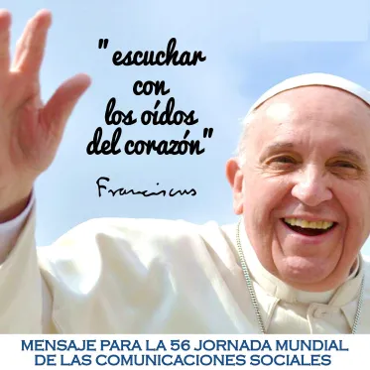

Slide 8
Gracias por su atención!!!

